Slide 1
PRESUPUESTO CIUDADANO 2023
MUNICIPIO DE CORREGIDORA, QUERÉTARO
Municipio de Corregidora, Querétaro www.corregidora.gob.mx

Slide 2
ÍNDICE
¿QUÉ ES LA LEY DE INGRESOS?
¿DE DÓNDE SE OBTIENEN LOS INGRESOS?
¿QUÉ ES EL PRESUPUESTO DE EGRESOS?
¿EN QUÉ SE GASTA?
¿PARA QUÉ SE GASTA?
¿QUÉ PUEDEN HACER LOS CIUDADANOS?
2

Slide 3
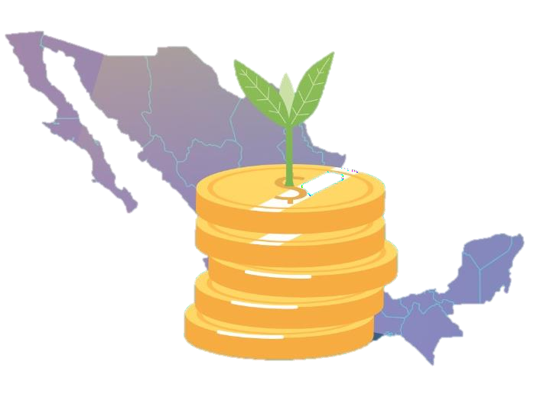
¿QUÉ ES LA LEY DE INGRESOS?
La Ley de Ingresos del Municipio de Corregidora para el Ejercicio Fiscal 2023, soporta legal y fiscalmente la recaudación de los recursos financieros que ingresarán al municipio mediante el cobro de las contribuciones establecidas en dicho instrumento, contiene asimismo las expectativas de Participaciones y Aportaciones Federales que recibirá en dicho periodo.
Por la trascendencia e importancia de la Ley de Ingresos, para que el municipio cuente con los recursos necesarios para cumplir con su finalidad de prestar servicios públicos a la población, se proponen a la Legislatura del Estado las cuotas y tarifas aplicables a las diversas contribuciones municipales, para su aprobación.
2

Slide 4
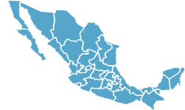
¿DE DÓNDE SE OBTIENEN LOS INGRESOS?
El municipio obtiene sus recursos de diversos orígenes:
Ejerciendo sus atribuciones en materia fiscal.
Por pertenecer al pacto federal y fiscal.
Por recursos recaudados en 2022 y que se encuentra pendiente su Ejercicio en 2023.
Ingresos Propios.
Ingresos de Participaciones.
Aportaciones Federales establecidos en la Ley
Financiamiento Propio.
*$967,552,460.00
$617,595,148.00
$136,363,535.00
*El monto de $136,363,535.00 corresponde a una estimación del financiamiento propio proyectado al 31/10/2022. | 4

Slide 5
¿CUÁNTO SERÁ EL INGRESO DEL MUNICIPIO DE CORREGIDORA EN EL 2023?
Conforme a la Ley de Ingresos del Municipio de Corregidora, para el Ejercicio Fiscal 2023, el monto estimado a recaudar asciende a:
$ 1,721,511,143.00
(MIL SETECIENTOS VEINTIUN MILLONES QUINIENTOS ONCE MIL CIENTO CUARENTA Y TRES PESOS)

Slide 6
Los Ingresos previstos en la Ley para el Ejercicio Fiscal 2023 son de
$1,721,511,143.00 pesos, y provienen de las siguientes fuentes de ingreso:
IMPUESTOS
PRODUCTOS
Contribuciones a pagar por parte de las personas físicas y morales.
DERECHOS
Contraprestaciones por los servicios prestados en sus funciones de derecho privado.
APROVECHAMIENTOS
Se dan por el uso, goce
Ingresos por funciones
de derecho público
o aprovechamiento de los
bienes de dominio
distintos de las
$773,124,531.00
público.
$19,248,804.00
contribuciones.
$151,900,238.00
$23,278,887.00
TOTAL INGRESOS PROPIOS
$967,552,460.00

Slide 7
APORTACIONES FEDERALES
Aportaciones Federales
Son caracterizadas por ser un recurso etiquetado, es decir, que se deben cubrir los objetivos que impacten en el desarrollo social y humano de los ciudadanos, por lo que, contribuyen a mejorar la infraestructura en zonas económicamente vulnerables, así como para invertir en seguridad pública.
FISM
FORTAMUN
Fondo de Aportaciones para la Infraestructura Social Municipal
$21,704,862.00
Fondo de Aportaciones para el Fortalecimiento de los Municipios y de las Demarcaciones Territoriales del Distrito Federal
$ 193,731,105.00
TOTAL APORTACIONES
$215,435,967

Slide 8
RESUMEN DE INGRESOS
ORIGEN DE LOS INGRESOS | SUBTOTAL | IMPORTE
INGRESOS PROPIOS | $967,552,460.00
Impuestos |  | $773,124,531.00
Derechos |  | $151.900,238.00
Productos |  | $19.248.804.00
Aprovechamientos |  | $23,278,887.00
PARTICIPACIONES, APORTACIONES, CONVENIOS, INCENTIVOS DERIVADOS DE LA COLABORACIÓN FISCAL Y FONDOS DISTINTOS DE APORTACIONES | $617,595,148.00
PARTICIPACIONES | $402,159,181.00
Participaciones Federales |  | $402,159,181.00
APORTACIONES FEDERALES RAMO 33 | $215,435,967.00
Fondo de Aportaciones para el Fortalecimiento de los Municipios y de las Demarcaciones Territoriales del Distrito Federal (FORTAMUN) |  | $21,704,862.00
Fondo de Aportaciones para la Infraestructura Social Municipal (FISM) |  | $193,731,105.00
INGRESOS DERIVADOS DE FINANCIAMIENTOS | $136,363,535.00
Financiamiento Propio |  | $136,363,535.00
TOTAL PRESUPUESTO | $1,721,511,143.00

Slide 9
¿QUÉ ES EL PRESUPUESTO DE EGRESOS Y CUÁL ES SU IMPORTANCIA?
El presupuesto de egresos es el documento donde se describen los diferentes rubros a los que el Municipio proyecta destinar recursos financieros para cumplir con su función de prestar bienes y servicios a los habitantes de su territorio, su importancia radica en constituir la expresión económica de la política gubernamental y se integra con los presupuestos de las Dependencias y Organismos Municipales.

Slide 10
¿EN QUÉ SE GASTA?
El municipio ejerce los recursos financieros en la prestación de bienes y servicios a la población, como lo son: seguridad pública, obras públicas, alumbrado público, limpia y recolección de basura, mercados, panteones, rastro, etc.
Debe organizar su presupuesto de acuerdo a las clasificaciones establecidas por el Consejo Nacional de Armonización Contable (CONAC) de conformidad con lo establecido en la Ley General de Contabilidad Gubernamental, quien establece presentar el gasto ordenado de acuerdo al Clasificador por Objeto de Gasto, esta clasificación muestra el presupuesto que se ejercerá de acuerdo con la naturaleza de los bienes, servicios, activos y pasivos financieros.

Slide 11
¿EN QUÉ SE GASTA?
Así como, asignaciones destinadas a mejorar la calidad de vida y bienestar de los ciudadanos, a través de programas sociales , infraestructura social y proyectos estratégicos , mismos que se encuentran considerados dentro del presupuesto aprobado y distribuido en las diferentes Dependencias que conforman el Municipio de Corregidora.

Slide 12
CLASIFICACIÓN POR OBJETO DEL GASTO
Materiales y Suministros
Transferencias, Asignaciones, Subsidios y Otras ayudas
Inversión Pública
Servicios Personales
Servicios Generales
Bienes Muebles, Inmuebles e Intangibles
Deuda Pública
$98,076,566.00
$129,437,884.00
$337,569,483.00
$619,755,981.00
$504,128,968.00
$17,542,261.00
$15,000,000.00
TOTAL GENERAL
$1,721,511,143.00

Slide 13
RESUMEN POR OBJETO DEL GASTO
EN QUE SE GASTA? | SUBTOTAL
OBJETO DEL GASTO
Servicios Personales | $619,755,981.00
Materiales y Suministros | $98,076,566.00
Servicios Generales | $504,128,968.00
Transferencias, Asignaciones, Subsidios y Otras Ayudas | $129,437,884.00
Bienes Muebles, Inmuebles e Intangibles | $17,542,261.00
Inversión Pública | $337,569,483.00
Deuda Pública | $15,000,000.00
TOTAL GENERAL | $1,721,511,143.00

Slide 14
CLASIFICACIÓN ECONÓMICA
La clasificación Económica de las transacciones de los entes públicos permite ordenar el gasto de acuerdo con su naturaleza económica, el gasto corriente representa lo necesario para la operación del municipio para funcionar y prestar los servicios públicos a su cargo; el gasto de capital está relacionado principalmente con la obra e infraestructura pública.
GASTO CORRIENTE
$1,331,093,415.00
GASTO DE CAPITAL
$355,111,744.00
AMORTIZACIÓN DE LA DEUDA Y
DISMINUCIÓN DE PASIVOS
$15,000,000.00
PENSIONES Y JUBILACIONES
$20,305,984.00
TOTAL GENERAL
$1,721,511,143.00

Slide 15
DESTINA A GASTO SOCIAL Y GASTO
ADMINISTRATIVO
Otra manera de observar el presupuesto es dividiéndolo por conceptos globales de gasto que muestra cuanto recurso se destina a gasto social, así como al gasto administrativo.
GASTO SOCIAL
$1,449,413,343.00
GASTO ADMINISTRATIVO
$272,097,800.00
Obras públicas, alumbrado, recolección de basura, seguridad pública,
entre otros.
Dependencias que operan la funcionalidad administrativa del municipio.
TOTAL GENERAL
$1,721,511,143.00

Slide 16
CLASIFICACIÓN FUNCIONAL
La clasificación funcional presenta el gasto público según la naturaleza de los servicios gubernamentales brindados a la población. Con dicha clasificación se identifica el presupuesto destinado a funciones de gobierno, desarrollo social, desarrollo económico y otras no clasificadas; permitiendo determinar los objetivos generales de las políticas públicas y los recursos financieros que se asignan para alcanzar éstos.
GOBIERNO
$ 793,951,374.00
DESARROLLO SOCIAL
$882,963,660.00
DESARROLLO ECONÓMICO
$29,596,109.00
OTRAS
$15,000,000.00
TOTAL GENERAL
$1,721,511,143.00

Slide 17
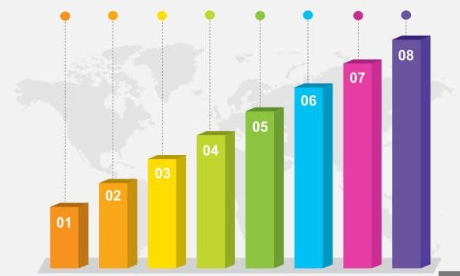
¿Y LA CALIDAD DE VIDA EN CORREGIDORA?
El municipio de Corregidora cuenta con destacados indicadores de calidad de vida, de acuerdo al Programa de las Naciones Unidas para el Desarrollo, en su último informe de Índice de Desarrollo Humano Municipal, Corregidora se posiciono en el lugar número 3 a nivel nacional con mejor Índice de Desarrollo Humano.
IDH
Índice de Desarrollo Humano

Slide 18
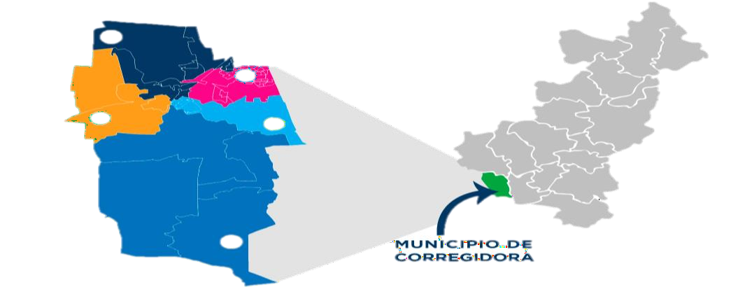
ADEMÁS…..
De acuerdo al último informe del Consejo Nacional de Evaluación de la Política de Desarrollo Social CONEVAL (2021) el municipio se ubica en el 1° lugar a nivel estatal y 9º lugar a nivel nacional con menor porcentaje de población en situación de pobreza de los municipios con población superior a 150,000 habitantes, posición que supera a municipios tan importantes como Monterrey, Mexicali y San Luis Potosí. Este logro se debe principalmente al trabajo y esfuerzo constante de los corregidorenses, así como al acceso a servicios públicos de amplia cobertura y de calidad.
Consejo Nacional de Evaluación de la Política de Desarrollo Social

Slide 19
¿PARA QUÉ SE GASTA?
El objetivo del Presupuesto de Egresos es mejorar las oportunidades de desarrollo en el municipio, así como mantener y mejorar sus servicios
públicos para tener el mejor lugar para vivir.

Slide 20
¿QUÉ PUEDEN HACER LOS CIUDADANOS?
Un ciudadano informado es principio de una democracia sólida, por lo cual el Municipio de Corregidora pone a su disposición diversas plataformas para que los ciudadanos se involucren de forma activa en el proceso de discusión y vigilancia del gasto público.
CONSEJO MUNICIPAL DE
PARTICIPACIÓN SOCIAL
COMITÉ DE OBRAS
Los Consejos de Participación Ciudadana Municipal son órganos auxiliares de la administración pública municipal, cuyo objetivo es promover la participación ciudadana y estructurar, proponer gestionar e implementar acciones de gobierno en coordinación con la administración pública municipal.
Las obras vecinales o comunitarias que lleva a cabo el gobierno municipal cuentan con su respectivo Comité de Obra, quien se encarga de dar
seguimiento a la construcción de la obra y en vigilar
que los recursos destinados a la misma se ejerzan de manera transparente y puntual.
Para más información visite www.corregidora.gob.mx o bien comuníquese a: Secretaría de Desarrollo Social
Dirección: Calle Ex. Hacienda el Cerrito No.100, El Pueblito Corregidora, Qro. C.P. 76900 Teléfono:(442) 209 60 00, Ext. 8024

Slide 21
¿QUÉ PUEDEN HACER LOS CIUDADANOS?
TE INVITAMOS A VISITAR :
PORTAL CORREGIDORA
http://www.corregidora.gob.mx/portal/
PORTAL DE TRANSPARENCIA DEL MUNICIPIO
http://www.corregidora.gob.mx/Transparencia/
PLAN MUNICIPAL DE DESARROLLO 2021-2024
http://www.corregidora.gob.mx/Transparencia/

